Slide 1

EEG数据分析中的数据增强技术演进与前沿综述
第二组

Slide 2

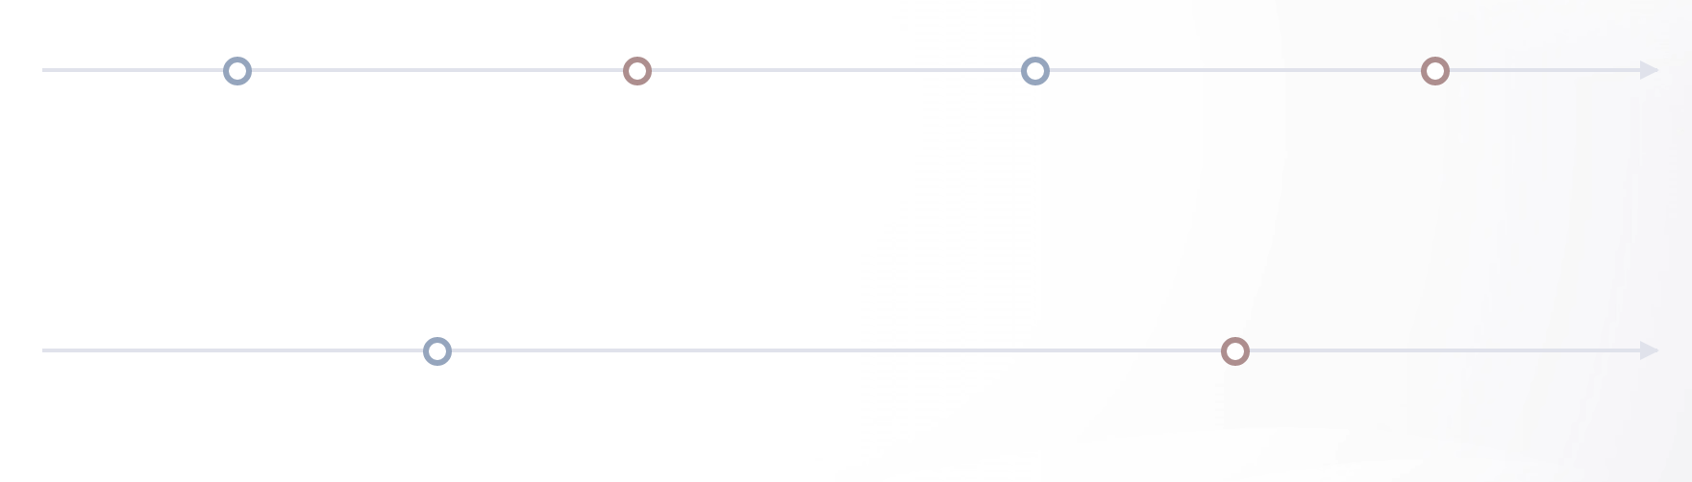
本文采用以下主线的组织架构，逐层解构EEG数据分析中的数据增强技术
目标，挑战与必要性
分类与演进
实践与挑战
应用场景
总结与展望

Slide 3

01
引言：EEG分析的困境与增强之必要
02
技术谱系：从确定性变换到隐式学习
03
挑战剖析：评估、耦合与工程落地
04
应用透视：跨领域实践效果观察
content
05
总结与未来展望
目录

Slide 4
引言：目标课题所面临的独特挑战和必要性与目标
01

Slide 5




EEG数据分析的独特挑战
信号高噪声
非平稳特性
EEG信号易受环境与生理干扰，信噪比低，有效脑电成分难以分离。
脑电信号随时间快速变化，传统稳态假设难以适用，建模复杂度高。
个体差异大
数据获取难
不同被试间脑电模式差异显著，跨个体泛化能力面临严峻挑战。
高质量EEG标注数据采集成本高、周期长，制约模型训练与验证。

Slide 6

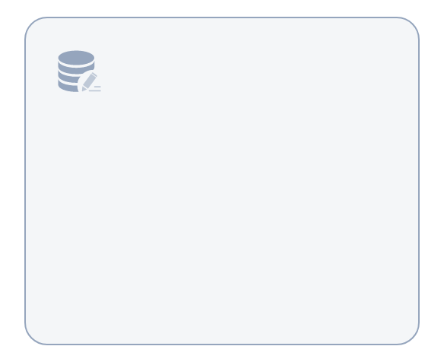
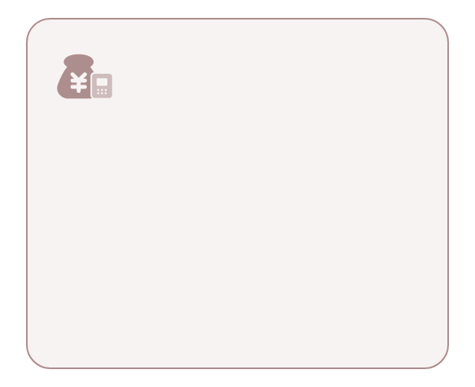

数据增强的必要性与目标
缓解过拟合
提升泛化能力
支持小样本学习
通过扩充训练样本多样性，降低模型对有限EEG数据的过度依赖，提升训练稳定性。
增强数据覆盖更多生理变异与噪声模式，使模型更好适应不同个体与实验条件。
在临床等标注成本高的场景下，以数据驱动方式弥补样本不足，保障模型性能。

Slide 7
技术谱系：目标课题的分类与演进
02

Slide 8
本章采用技术范式演进为主线的组织架构，逐层解构四类主流增强路径
确定性增强
正则化增强
概率性建模
隐式学习生成

Slide 9
基于信号处理的确定性增强
起源与本质
时域操作
频域变换
空间滤波
最早期的EEG数据增强方法，依赖明确的信号处理规则进行数据扩充。
通过时间片段裁剪、翻转或平移生成新样本，保留原始生理动态特征。
利用傅里叶或小波变换在频域扰动信号，增强模型对频率变化的鲁棒性。
应用如CAR、LAP等参考技术调整通道间关系，模拟不同采集条件下的数据。

Slide 10
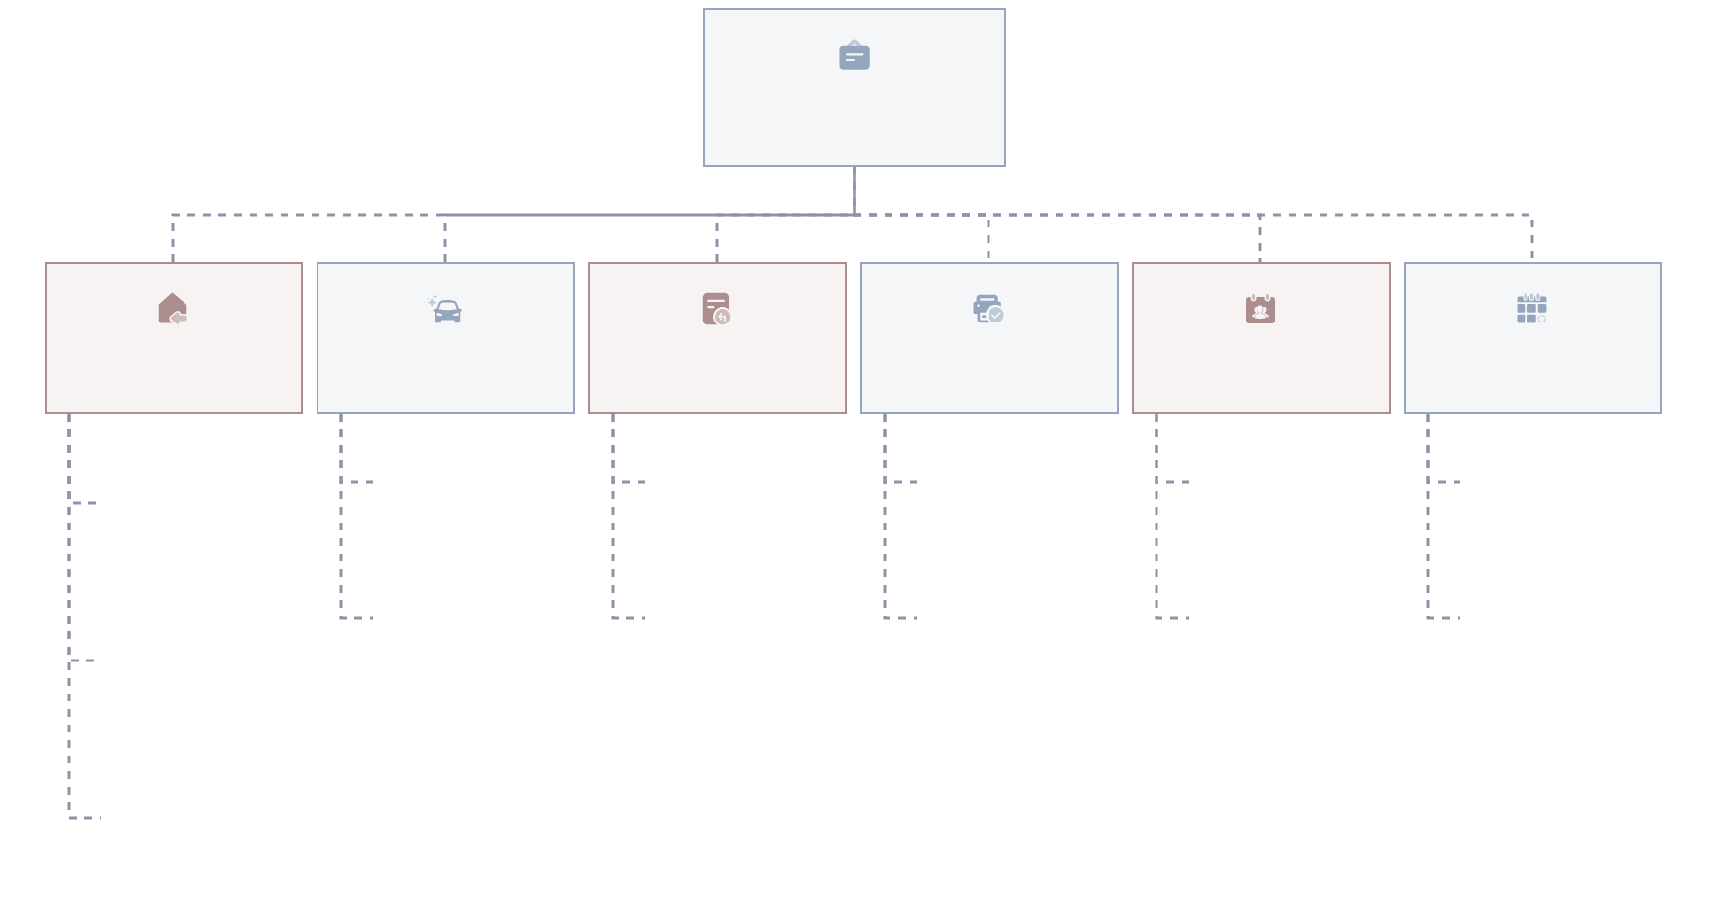
基于样本插值与自动化搜索的正则化增强
数据增强方法
混合样本训练
自动策略搜索
正则化机制
模型鲁棒性
泛化能力提升
自适应优化

Slide 11
基于生成模型的概率增强
引入生成模型
建模数据分布
缓解个体差异
提升泛化性能
利用GAN和扩散模型增强EEG信号，通过学习真实脑电信号的潜在分布实现高保真合成。
捕捉真实EEG数据的统计特性，生成符合生理特征的脑电波形。
减少跨被试变异对模型泛化的影响，提升在未见用户上的适应能力。
生成多样化且生理合理的数据，增强模型在不同个体间的鲁棒性。
小样本场景应用
增强训练样本
在标注数据稀缺时，通过数据扩充显著提高分类器训练效果。
生成高质量EEG数据，丰富训练集多样性，改善模型收敛与性能。

Slide 12
基于自监督学习的隐式增强
核心思想
典型方法
优势特点
应用趋势
通过设计预训练任务，让模型从无标签EEG数据中自动学习有效表征，实现隐式数据增强。
采用对比学习框架，对同一信号的不同增强视图进行特征对齐，提升表示鲁棒性。
减少对人工标注依赖，在小样本场景下显著提升下游任务性能与泛化能力。
结合Transformer架构进行长程依赖建模，推动EEG分析向自监督预训练范式演进。

Slide 13
挑战剖析：评估、耦合与工程落地
03

Slide 14



表征演进与增强策略的物理耦合
表征形态演化
物理约束耦合
策略适配匹配
EEG数据从原始时序发展为2D谱图、3D脑区动态及图结构，不同形态影响增强方法的设计与适用性。
增强操作需符合神经信号的空间拓扑与时间动力学特性，避免生成生理不可信的伪影数据。
特定表征需匹配相应增强技术，如图神经网络对应图扩散，提升模型对结构化特征的学习能力。

Slide 15
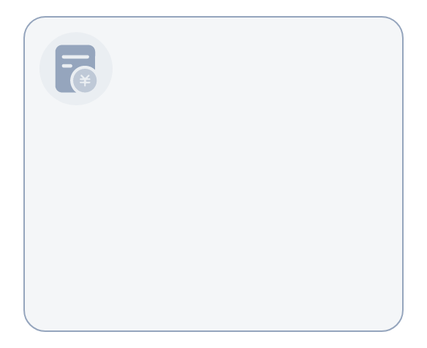

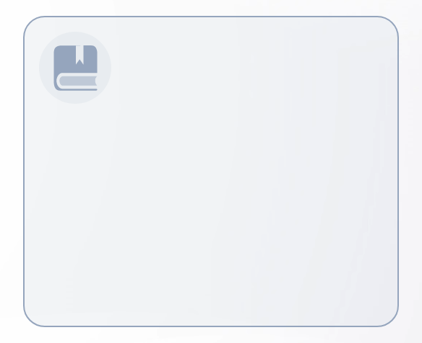
评估陷阱：跳出单一准确率的误区
准确率局限
多维评估体系
真实场景适配
单一准确率易掩盖模型在个体差异或跨任务场景下的泛化缺陷，无法全面反映增强效果。
需引入如类别平衡精度、跨被试稳定性、生理一致性等指标，构建综合评价框架。
评估应覆盖噪声鲁棒性、在线解码延迟等工程指标，贴近实际应用需求。

Slide 16
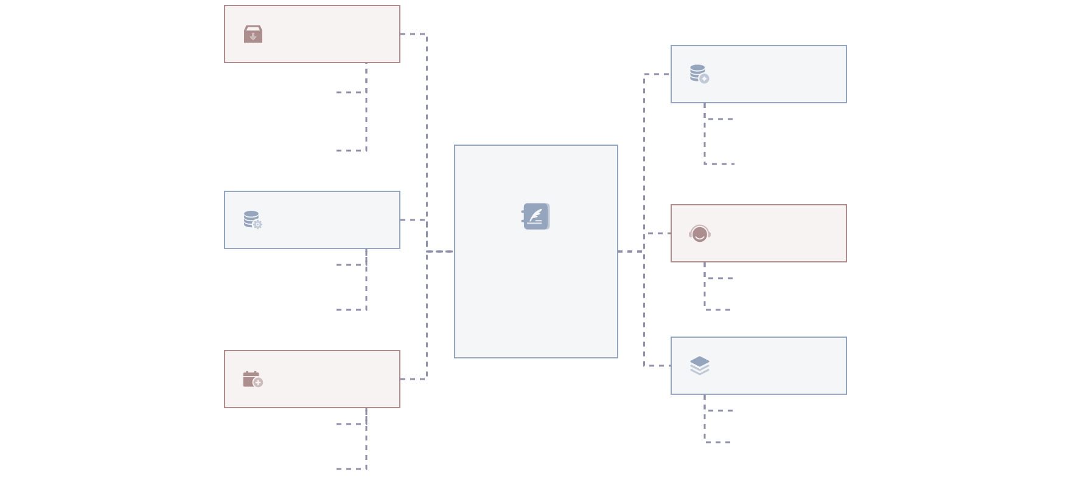
工程实践：防范泄露与资源权衡
阶段划分
严格区分训练与增强阶段，防止测试信息泄露。
效益最大化
在有限资源下追求最优的增强效果。
确保模型评估过程真实可靠，避免数据污染。
通过策略调整实现增强质量与效率的协同提升。
性能平衡
评估可靠性
增强规模增大后，性能提升逐渐趋于平缓。
数据增强优化
防止信息泄露保障模型评估的公正性。
需权衡计算成本与模型性能增益之间的关系。
真实反映模型在未知数据上的泛化能力。
增强策略
资源优化
根据任务需求选择合适的数据增强方法。
合理配置算力与存储资源，提升运行效率。
动态调整增强强度以适应模型学习阶段。
避免生成冗余数据，减少不必要的资源消耗。

Slide 17
应用透视：跨领域实践效果观察
04

Slide 18
在运动想象任务中，插值与生成模型有效提升BCI系统的在线解码鲁棒性
01
02
03
04
MI任务挑战
插值增强策略
生成模型应用
在线鲁棒性提升
运动想象脑电易受噪声干扰，样本稀缺且个体差异大，制约BCI解码性能。
Mixup等插值方法合成新样本，提升分类边界清晰度与模型泛化能力。
GAN与扩散模型生成高保真EEG信号，显著增加训练数据多样性。
结合插值与生成技术，有效降低解码波动，增强系统实时稳定性。

Slide 19
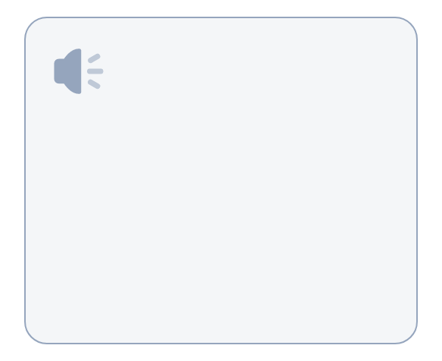
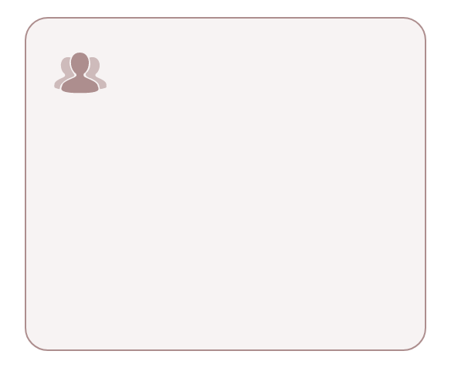

神经与精神疾病检测
癫痫检测
抑郁症识别
病理泛化性
通过时频增强与生成模型扩充发作间期数据，显著提升癫痫检测模型的敏感性与特异性。
结合自监督预训练与小样本微调，在跨被试场景下实现更稳定的抑郁状态分类性能。
数据增强缓解了临床数据稀缺与个体变异问题，增强了模型在多中心环境中的适应能力。

Slide 20

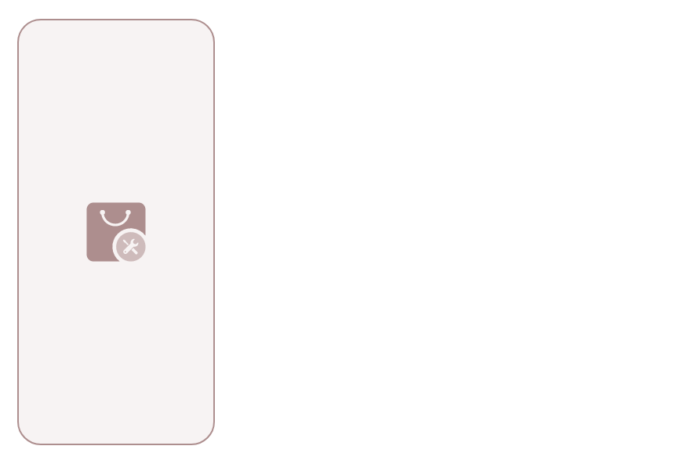

情感计算与高级认知状态解码借助自监督预训练实现小样本下的高效迁移学习
情感识别挑战
自监督迁移优势
情感状态具有高度主观性和个体差异，EEG信号微弱且易受干扰，传统方法依赖大量标注数据。
通过在大规模无标签数据上预训练，模型学习通用神经表征，显著降低对标注样本的依赖。
小样本高效解码
冻结主干网络微调头部分类器，即可在少量目标数据上实现高精度情感与认知状态识别。

Slide 21
05
总结与未来展望

Slide 22
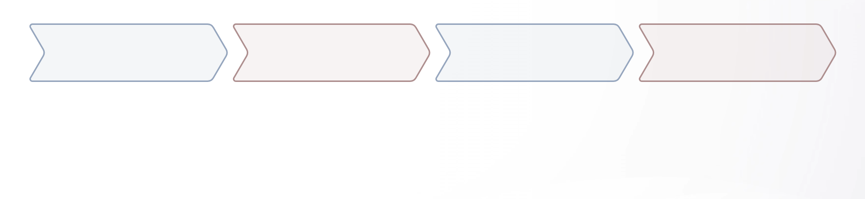
EEG数据增强历经手工规则、算法优化、生成建模至自监督范式的四级跃迁
01
02
03
04
信号处理技术
数据正则化优化
生成模型应用
迈向概率建模
早期依赖时频变换等方法实现确定性增强，提升脑电数据的多样性与可用性。
引入Mixup插值与自动化搜索策略，改进数据分布并增强模型泛化能力。
利用GAN与扩散模型生成高保真EEG样本，实现更真实的數據模拟。
数据增强逐步从确定性方法转向概率化建模，推动脑电处理技术创新发展。

Slide 23
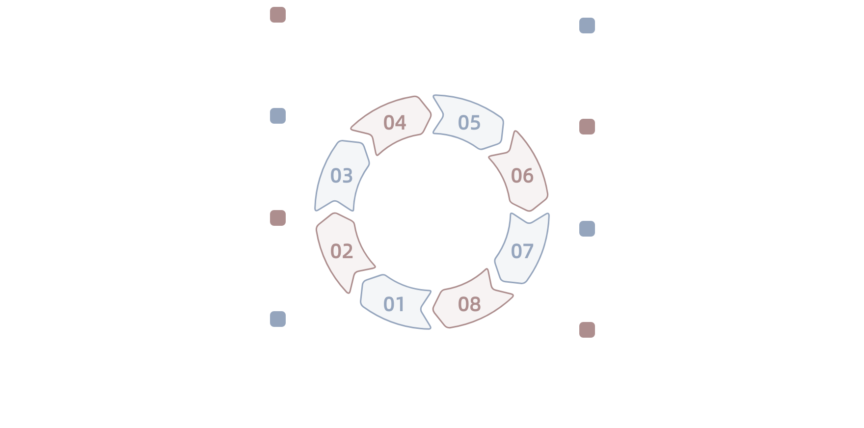
当前仍受限于生理保真度验证难、跨中心泛化弱及计算成本高等现实瓶颈
多中心验证缺
临床可靠性
计算开销高
数据规律吻合
泛化能力弱
模型适应性
保真度评估
落地应用难

Slide 24
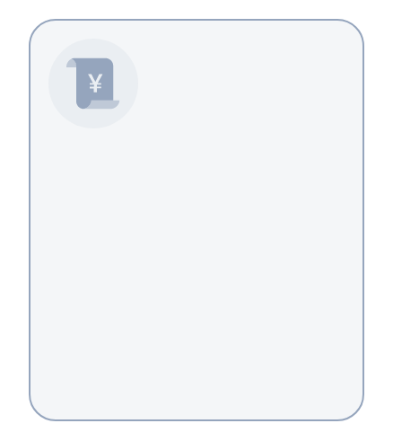



轻量化条件生成、多模态协同引导、神经动力学约束建模或是下一阶段突破方向
轻量化生成
多模态引导
神经约束建模
跨中心泛化
发展参数更少、推理更快的生成模型，适应边缘设备部署，降低计算开销。
融合fMRI、眼动等多模态信号，提升EEG生成数据的生理一致性与上下文关联性。
将大脑节律、传导路径等神经动力学先验嵌入生成过程，增强数据物理可解释性。
构建标准化增强框架，缓解个体与设备差异，推动临床实际场景落地应用。

Slide 25
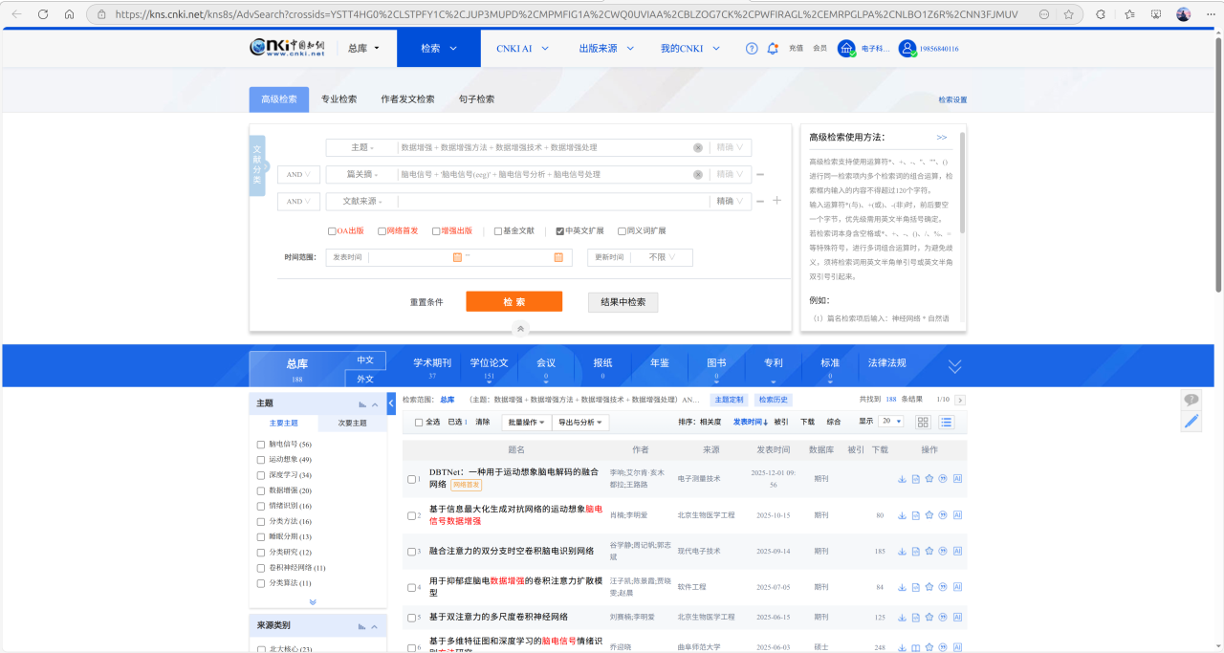
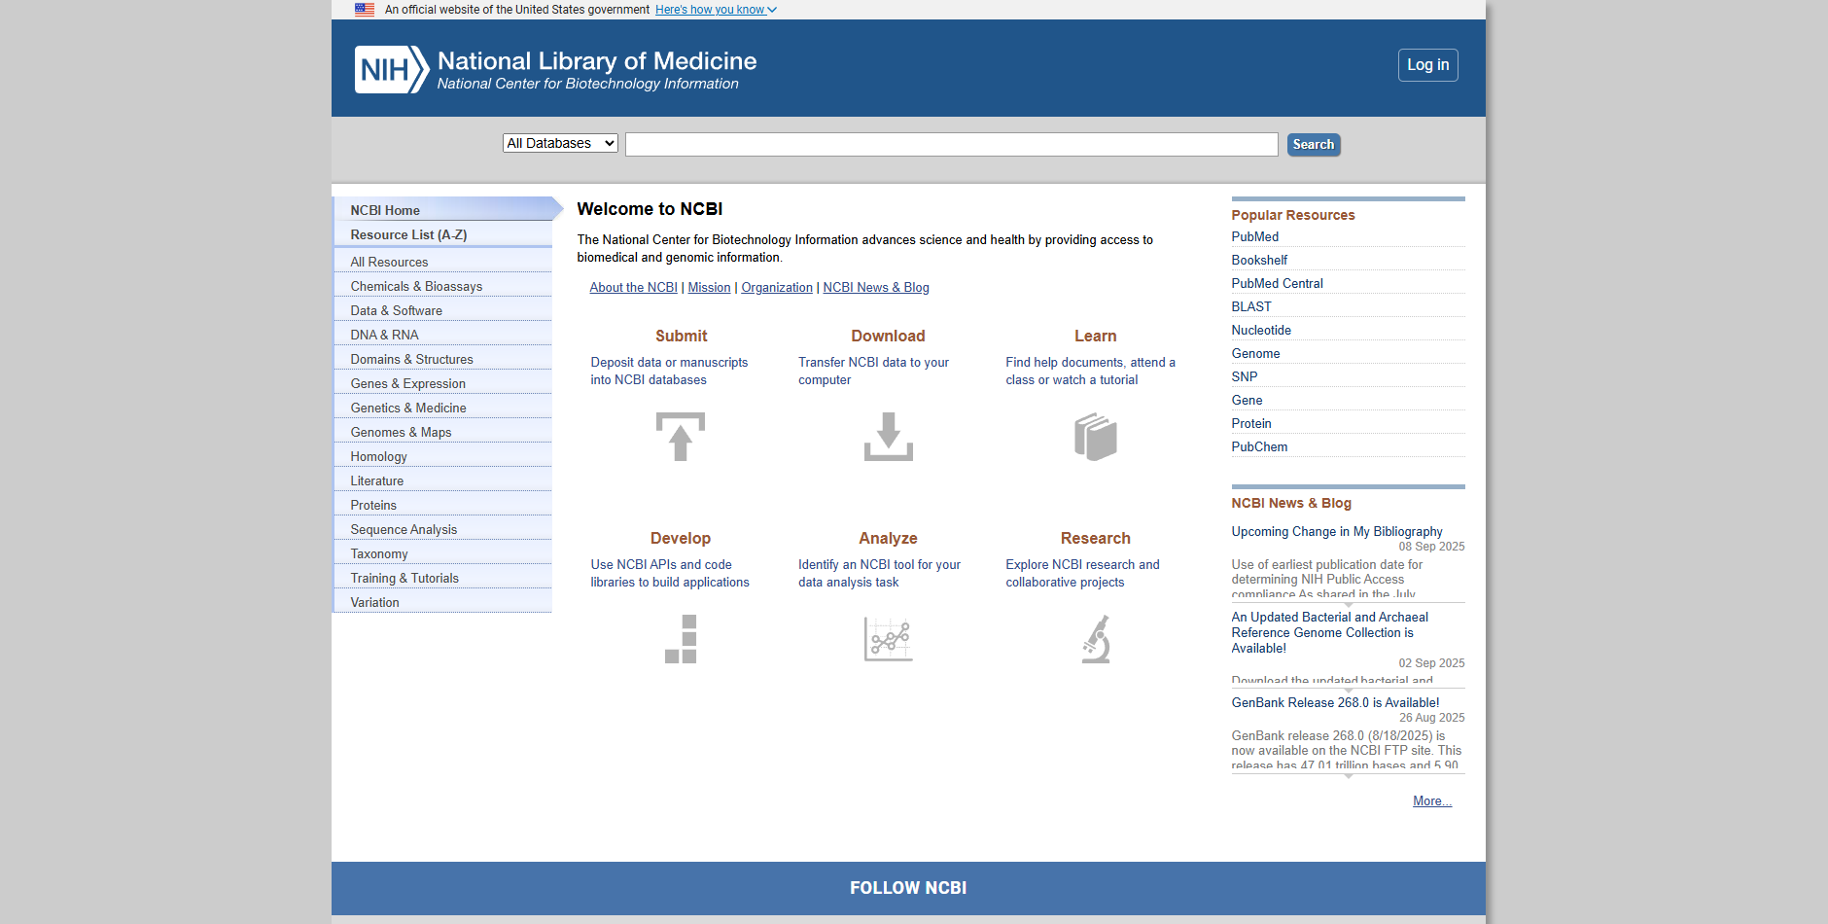
文献查找
中文文献查找
外文文献查找
中文网站：知网，维普，万方等。
外文网站：NIH，IEEE，arxiv等。

Slide 26
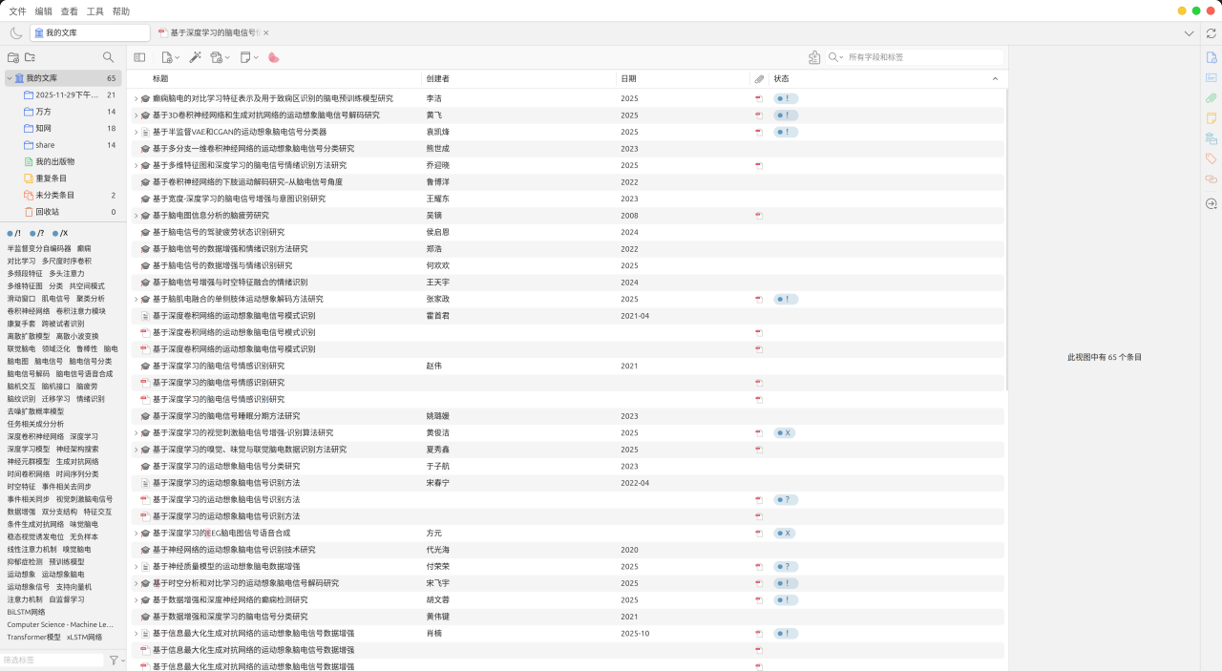
文献管理：Zotero

Slide 27
小组成员及分工
小组成员 | 分工
代子祥 | 撰写大纲和撰写论文
刘卓函 | 文献搜集和撰写论文
汤仲宇 | 制作ppt和撰写论文
施政宇 | 制作PPT和撰写论文

Slide 28
THANKS

